Slide 1
Presentation 2
Auteur

Slide 2
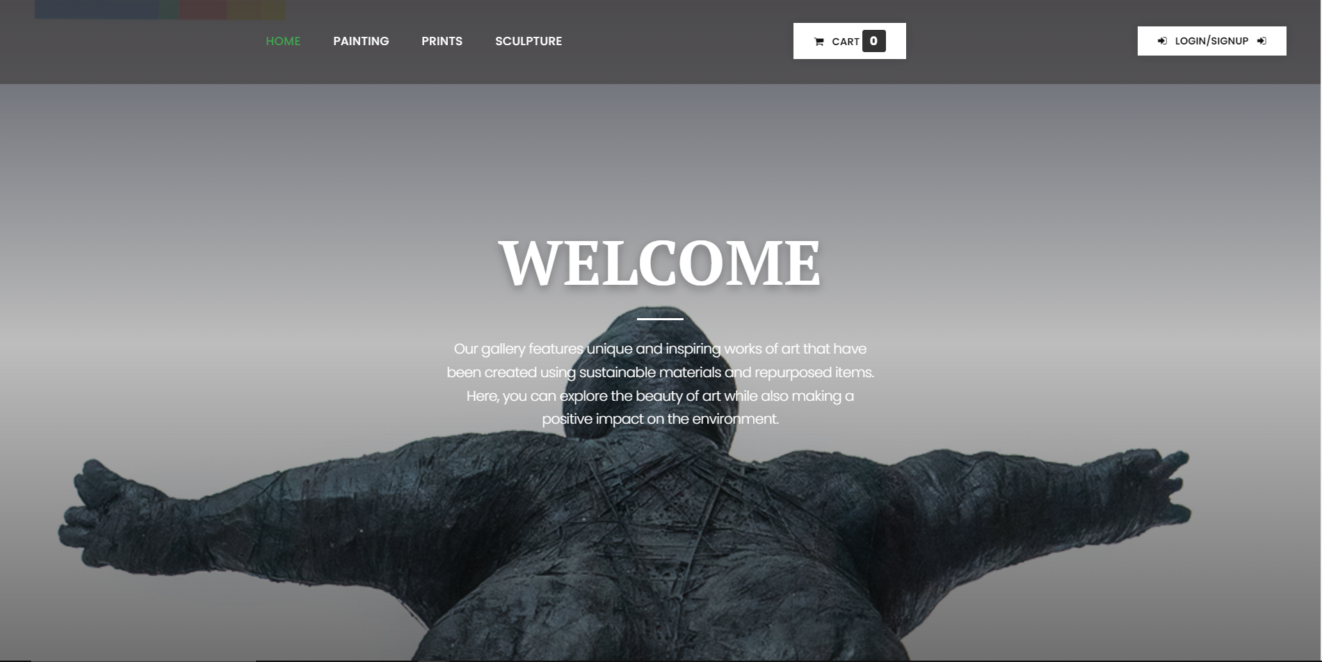
Ajouter votre titre

Slide 3
Ajouter votre titre

Slide 4
Ajouter votre titre

Slide 5
Ajouter votre titre

Slide 6
Ajouter votre titre

Slide 7
Ajouter votre titre

Slide 8
Ajouter votre titre

Slide 9
Ajouter votre titre

Slide 10
Ajouter votre titre

Slide 11
Ajouter votre titre

Slide 12
Ajouter votre titre

Slide 13
Ajouter votre titre

Slide 14
Ajouter votre titre

Slide 15
Ajouter votre titre

Slide 16

Fin

